Slide 1


前端构建优化
从自营外卖内嵌h5说起
1、富匙前端项目主要基于Vue,构建工具使用vue-cli。
2、随着项目的体量越来越大，在开发阶段将项目跑起来，即npm run serve的冷启动时间会越来越慢，影响了我们的开发效率。
3、尽可能的降低冷启动时间，对提高前端开发效率的提升越来越重要。

Slide 2
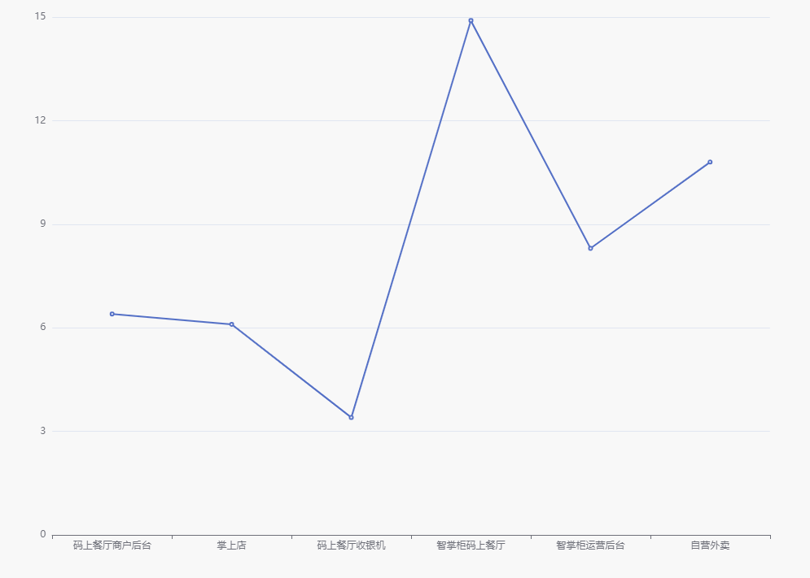
测速工具介绍
使用smp插件分析 各模块打包速度。
speed-measure-webpack-plugin是一款统计 webpack 打包时间的插件，不仅可以分析总的打包时间，还能分析各阶段loader 的耗时。
部分H5项目冷启动时间

Slide 3
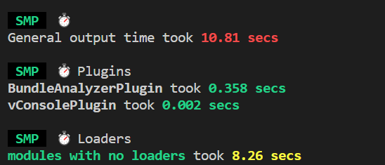
优化思路
1、从测速截图可以看出，自营外卖冷启动时间大部分都用在：
编译Javascript文件 执行loader和plugin上面。
2、原因是： Webpack构建过程会根据入口文件递归处理依赖。
由于nodejs单线程的特性,所以webpack构建缓慢。
3、因此，我们传统的webpack优化思路主要是：
自营外卖未优化前冷启动速度
1.多进程优化
2.缓存优化
3.寻址优化
多进程处理任务
大体积loader缓存
优化loader
2.1 webpack优化思路流程图

Slide 4
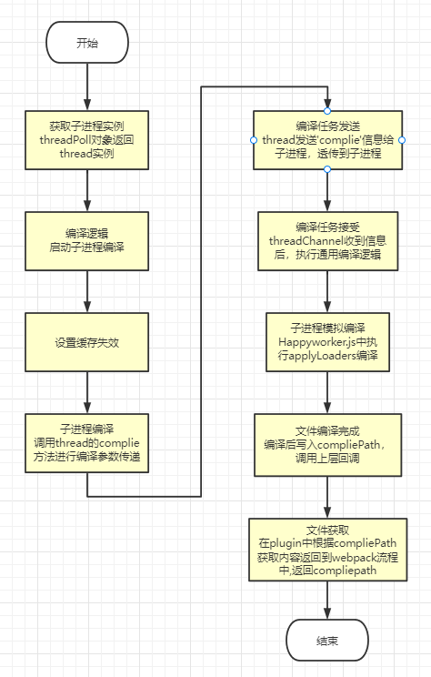
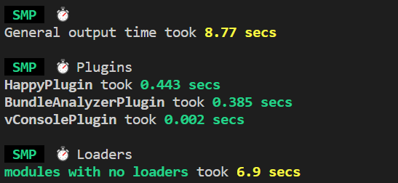
多进程优化
1、HappyPack 可利用多进程对文件进行打包, 将任务分解给多个子进程去并行执行，子进程处理完后，再把结果发送给主进程，达到并行打包的效果。
2、注意：创建子进程还有主进程和子进程之间的通信是有开销的,当loader很慢的时候,可以加上happypack,否则可能会编译的更慢。
3、冷启动时间从10.81s优化到8.77s。
2.2 多进程优化后冷启动速度
2.3 Happypack的执行流程

Slide 5
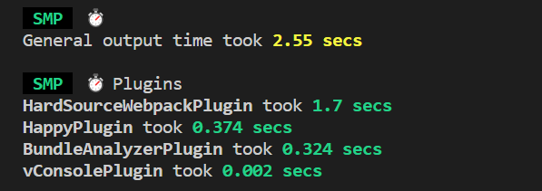
缓存优化
HardSourceWebpackPlugin
1.HardSourceWebpackPlugin 为模块提供中间缓存，配置了 HardSourceWebpackPlugin之后，首次构建时间并没有太大的变化，但是第二次开始，构建时间将会大大的加快。
1、对于vue-cli而言，已经设置了cacher-loader的一些缓存操作，并不需要再重新添加到项目中。
2、三种缓存优化方法：
(指定目录用来缓存 loader 的执行结果)babel-loader的cacheDirectory
(在一个动态链接库中写入模块调用的函数和数据)DLL，但优化效果并不明显。
3、在我们的项目使用HardSourceWebpackPlugin之后，缓存优化效果显著。
2.从8.77s优化到2.55s。
2.4 HardSourceWebpack优化后的冷启动速度

Slide 6



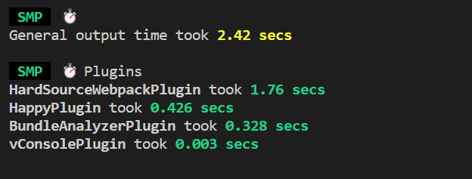
寻址优化
Babel-loader
配置include 选项
配置exclude
用Babel将ES6的代码转换成ES5
目录中的.js文件需要进行babel-loader
目录中的.js文件不需要进行babel-loader
从2.55s优化到2.42s。
2.5 寻址优化后的冷启动速度

Slide 7
Webpack测速对比
场景 | Webpack | Webpack优化版本 | 原因
开发（冷启动） | 10.8s | 2.4s | 多进程打包优化；缓存优化；寻址优化；
重建时间（热模块重新加载） | 1.2s | 0.9s | esbuild提高热重载效率
2.6 webpack优化版本速度对比
思考：
经过优化，Webpack冷启动速度提高70%，热重载速度提高25%。尽管还有其它方法优化构建时间，但受限于webpack的性能瓶颈，为了追求更快的构建性能，我们把目光聚集在其它构建工具上。

Slide 8

Webpack执行流程
2.实例化complier
1.初始化参数、开始编译
01
02
把module初始化complier对象，加载所有配置的插件，并执行编译
实例化 Compiler。生成一次 Chunk。使用Parser分析项目依赖。
3.输出资源
4.开启服务、执行代码
04
03
用template再将chunk转换成bundle.js输出。
浏览器引入bundle.js
我们直接写出来的是 module，webpack 处理时是 chunk，最后生成浏览器可以直接运行的 bundle。

Slide 9
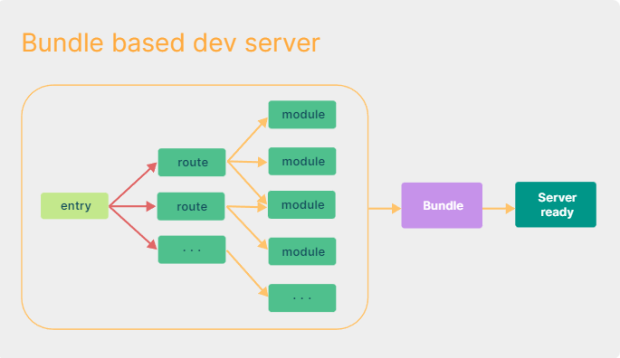
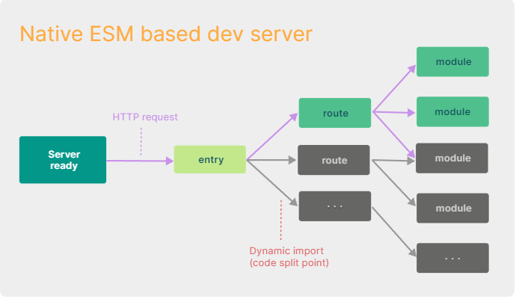
从Webpack构建看优化方向
Webpack 启动时，从入口文件出发，到编译模块，输出资源，最后才启动浏览器执行代码。意味着一旦我们修改了文件，都需要对所有文件进行编译处理，才能运行代码。
3.1 webpack编译流程
3.2 vite编译流程
如果以浏览器ESM方法入手，只需要在浏览器请求对应页面的时候进行转换并按需提供代码，根据情景动态导入代码，将会带来巨大的性能提升，这就是vite出现的原因。

Slide 10
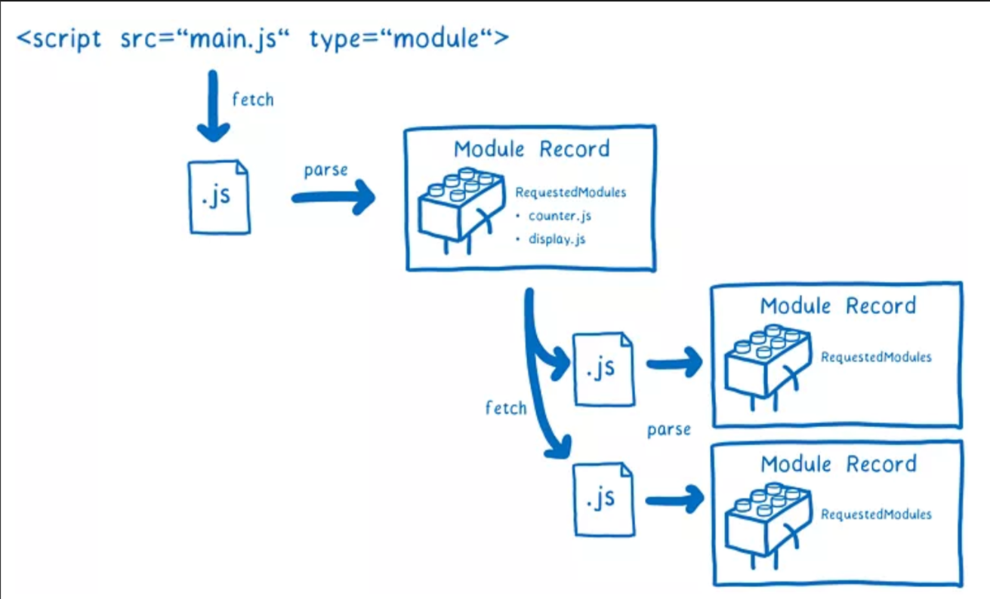
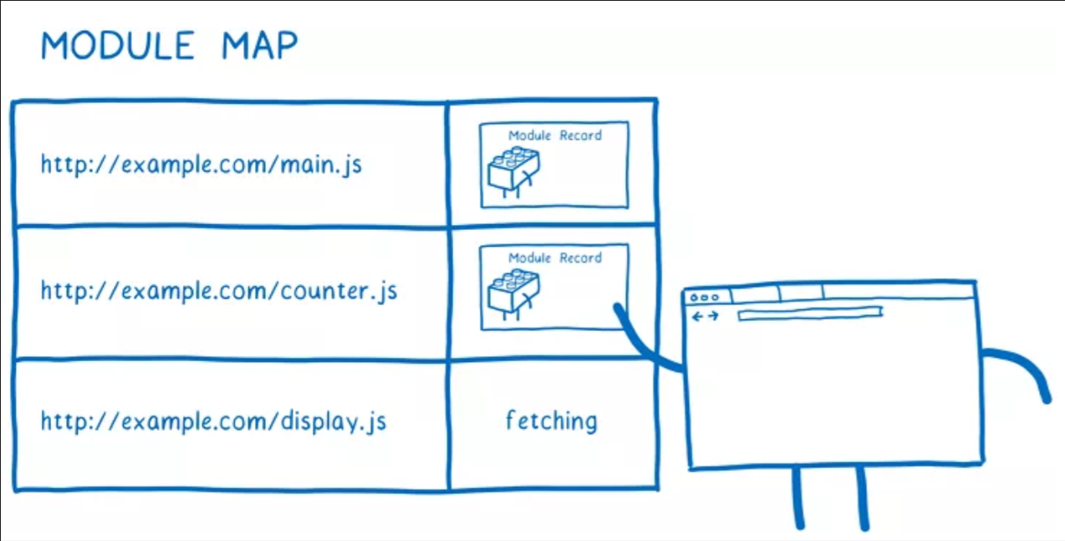
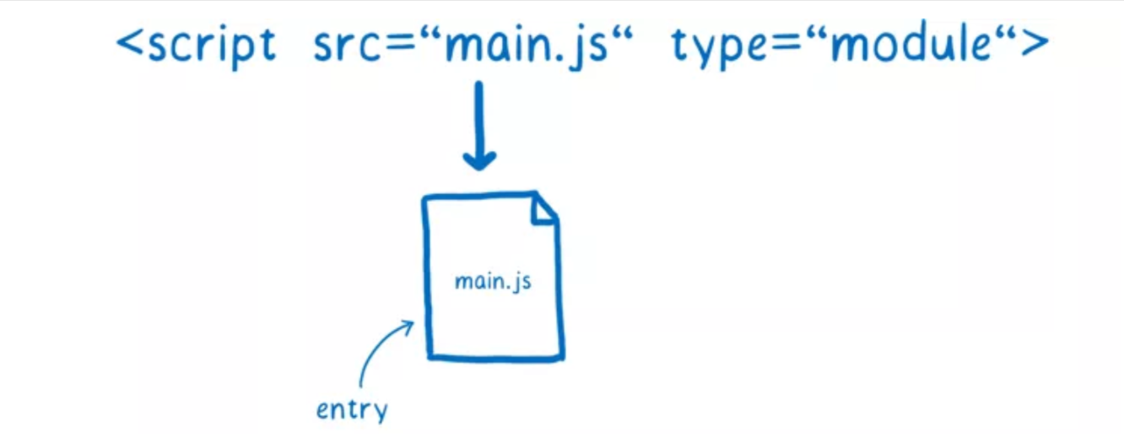
Vite执行流程
1.开启服务
2.加载入口文件
3.遍历依赖树
4.模块映射
5.解析模块
6.运行代码
解析文件，递归找出依赖
URL记录到模块映射中，
继续获取下一个文件
不同文件按照不同的解析方法
深度优先的后序遍历算法，确保模块只执行一次
托管资源（ES源码）
浏览器模块化解析
Notes:
遍历依赖树，先解析文件，然后找出依赖，最后又定位并加载这些依赖，如此往复。（下载所有的js） 当加载器要从一个 URL 加载文件时，它会把 URL 记录到模块映射中，并把它标记为正在下载的文件。然后它会发出这个文件请求并继续开始获取下一个文件 有的模块都按照严格模式来解析的。不同文件类型按照不同的解析方式称。在浏览器中，通过 type="module" 属性告诉浏览器这个文件需要被解析为一个模块。 采用深度优先的后序遍历方式，顺着关系图到达最底端没有任何依赖的模块，然后设置它们的导出。

Slide 11
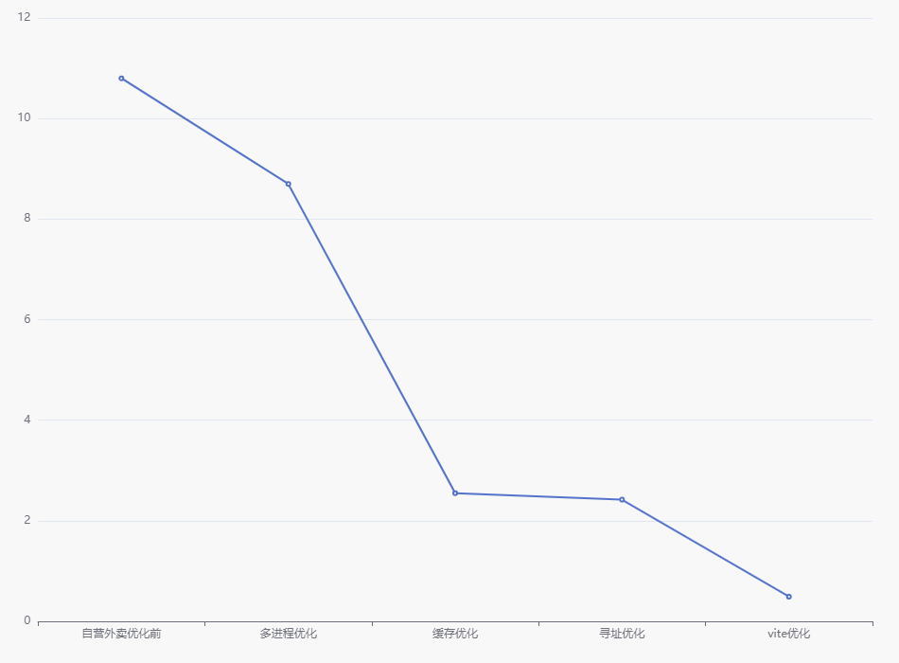
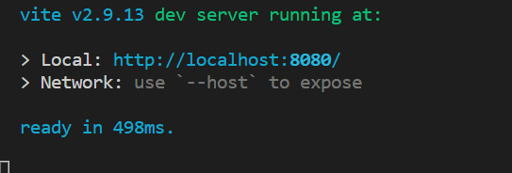
Vite测速对比
自营外卖测速数据如下:
场景 | 原因
开发（冷启动） | vite不同于webpack的unbind机制，不需要构建和分解module graph,源文件依赖esm进行解析，其它交给浏览器支持。
重建时间（热模块重新加载） | vite除了依赖esbuild预构建，使用原生esm，对请求模块实时按需编译，热更新仅需要请求改动模块。
3.3 vite优化速度对比图
3.4 vite优化速度
经过优化，项目冷启动速度提高95%，热重载速度提高90%。

Slide 12


Vite可能遇到的问题
在实际项目中，Vite启动后加载页面的速度还具有提升空间。
主要优化点在于是： 1.如何利用esbuild预构建？ 2.处理浏览器过多的依赖请求？
Vite预构建
使用https请求
通过浏览器过滤请求路径中含有.vite文件，把加载慢的放在vite.conig.js中配置optimizeDeps，进行预构建配置。
使用https防止浏览器重复对304缓存文件处理，减少请求次数。

